Slide 1
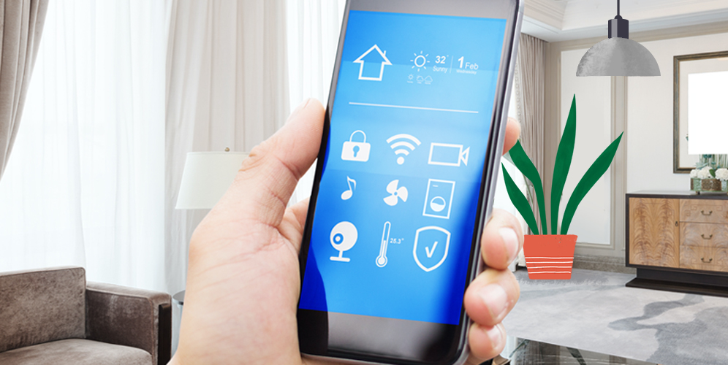
examples of internet of things / NESNELERİN İNTERNETİ’ne örnekler
1-Smart Thermostat / Akıllı Termostat
Smart Thermostats, with internet connection
adjusts the home temperature according to expectations.
If you are not at home, if you are sleeping, if you are sweating
or cold , smart thermostats; suitable for ambient conditions
makes settings. Moreover,when you're not home
You can change the temperature with the mobile application.
Akıllı termostatlar, internet bağlantısı ile
ev sıcaklığını beklentilere göre ayarlar.
Eğer evde değilseniz, uyuyorsanız, terliyor ya da
Üşüyorsanız, akıllı termostatlar; ortam koşullarına uygun
ayarları yapar. Üstelik, evde olmadığınızda mobil
uygulama ile sıcaklığı değiştirebilirsiniz.

Slide 2
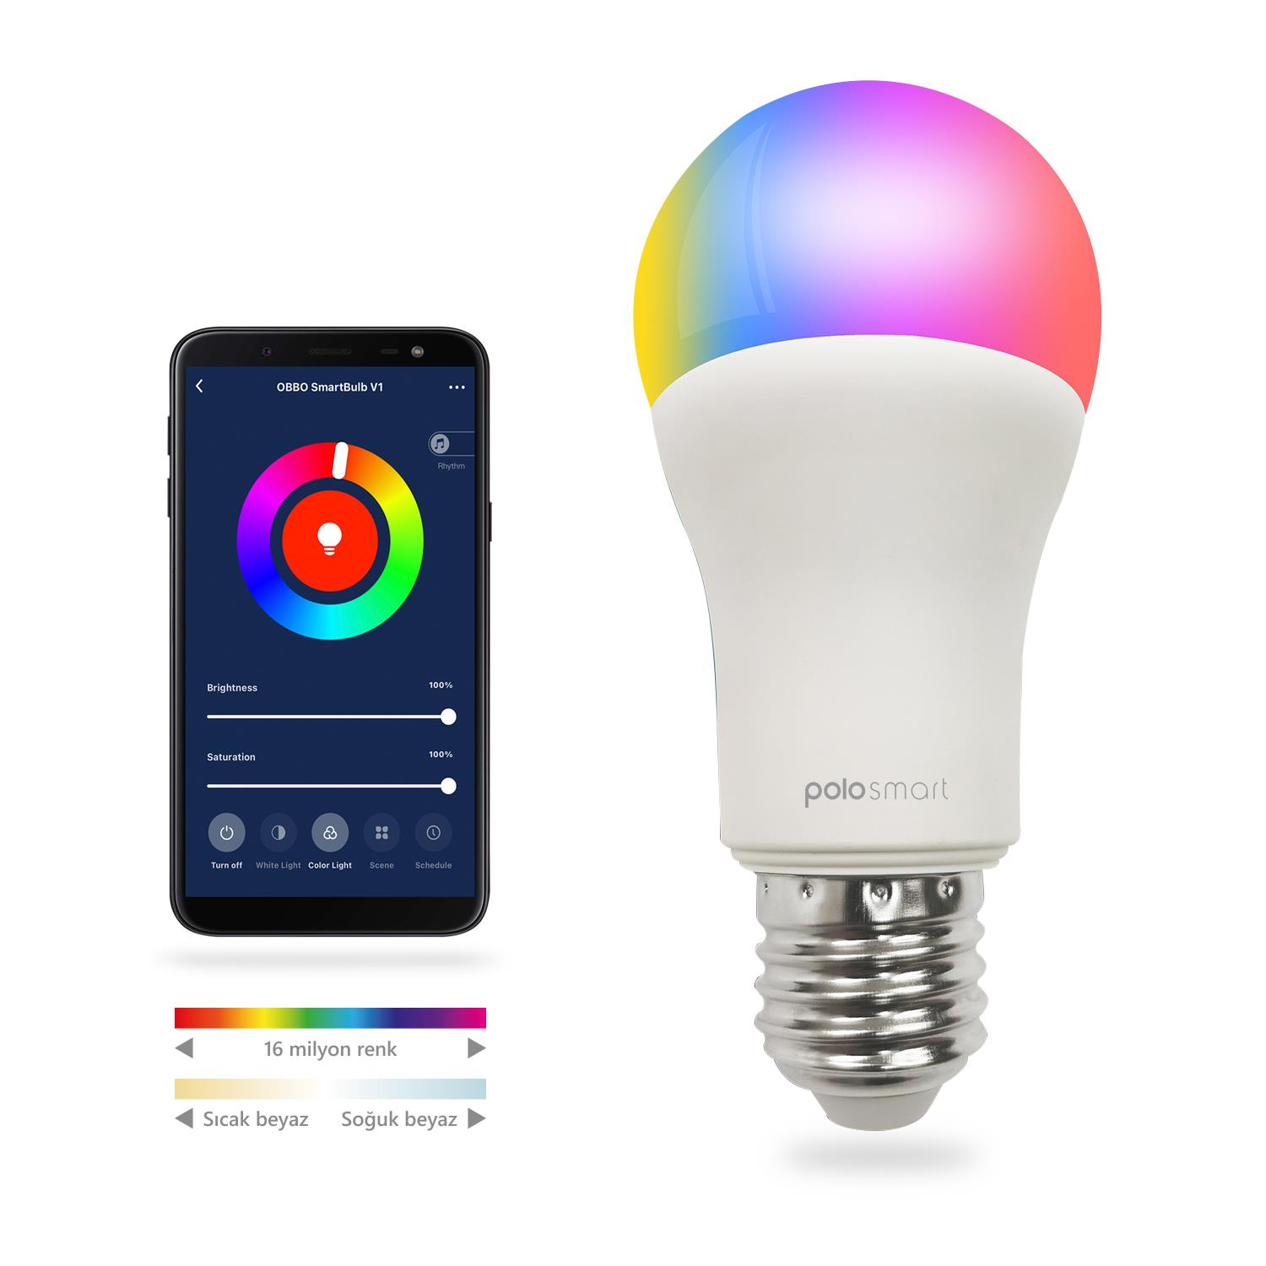
2-Smart Bulb / Akıllı Ampul
Thanks to the mobile application, giving the
desired color light and optionally openable, closable
bulb.
Mobil uygulama sayesinde,
İstenilen renkte ışık veren ve isteğe göre açılıp
kapanan ampul.

Slide 3
Detailed example/Detaylı Örnek
Smart Station System / Akıllı Durak Sistemi
Thanks to this system while waiting at the bus stops, when will the bus we expect will come, where it is located that moment and we can instantly see the information about the number of passengers it carries.
This system to us It enables us to use our time correctly during the day and save time as a result.
Bu sistem sayesinde otobüs duraklarında beklerken, beklediğimiz otobüsün ne zaman geleceği ,o an nerede olduğu ve taşıdığı yolcu sayısı bilgisini anlık olarak görebiliriz.
Bu sistem bize gün içinde zamanımızı doğru kullanabilmemizi ve bunun sonucunda zamandan tasarruf edebilmemizi sağlar.

Slide 4
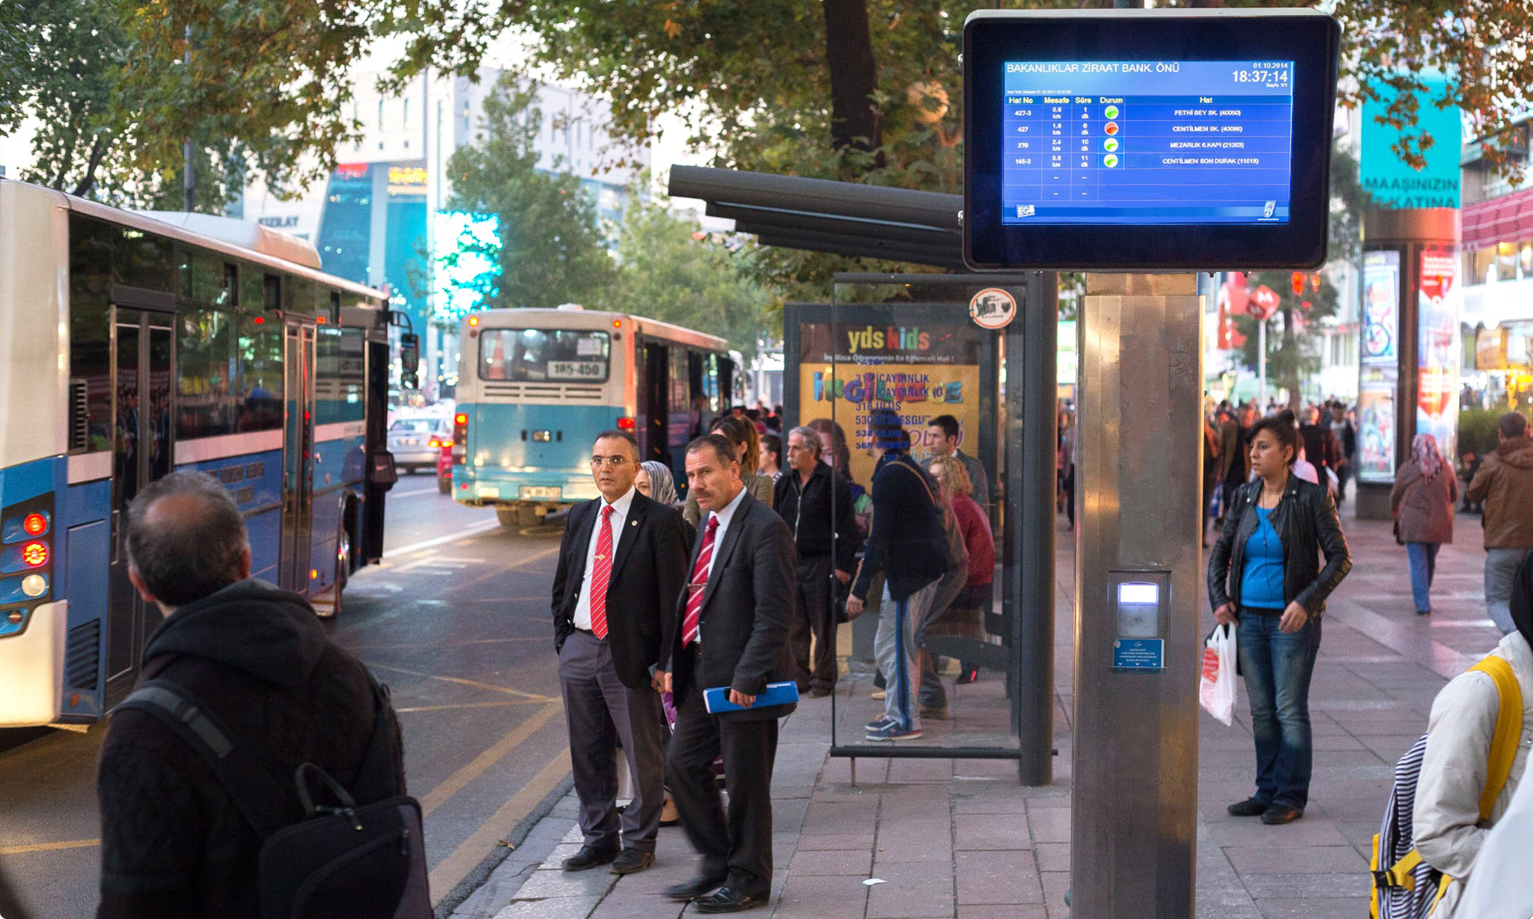
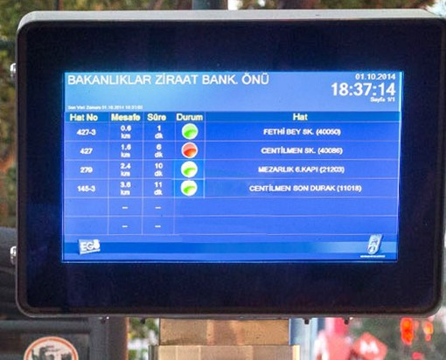
How many minutes will the bus arrive?
How many minutes is the bus away from the
station? How many passengers were on
the bus at that moment to the information
We can find out by looking at the signboard
next to the stations.
However these signboards,just
in developed places is found in. Hence they
are not available at all stations.
Otobüs kaç dakika sonra gelecek ?
Otobüs durağa kaç dakika uzaklıkta? O an
Otobüste kaç yolcu olduğu bilgisine durakların
yanlarında bulunan tabelaya bakarak Ulaşabiliriz.
Ancak bu tabelalar sadece gelişmiş
yerlerde bulunur. Dolayısıyla her durakta
bulunmazlar.

Slide 5
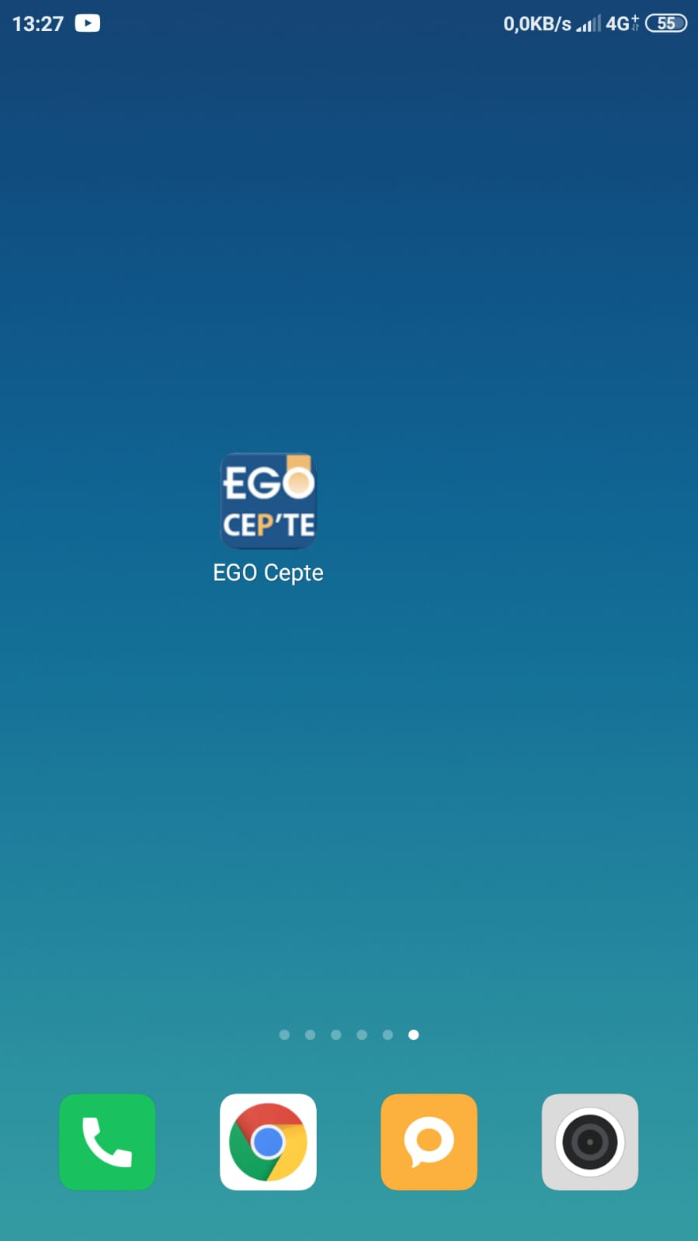
Places where signboards are not available,
to reach this information a mobile application
has been developed.
Tabelaların bulunmadığı yerlerde,
bu bilgilere ulaşmak için bir mobil
uygulama geliştirilmiştir.
(Resimdeki Ankara ili için geliştirilmiş
Mobil uygulamadır.)

Slide 6
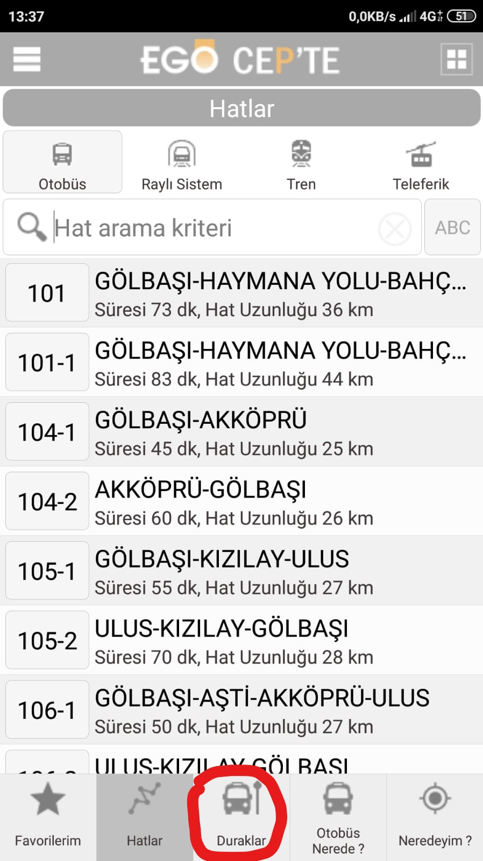
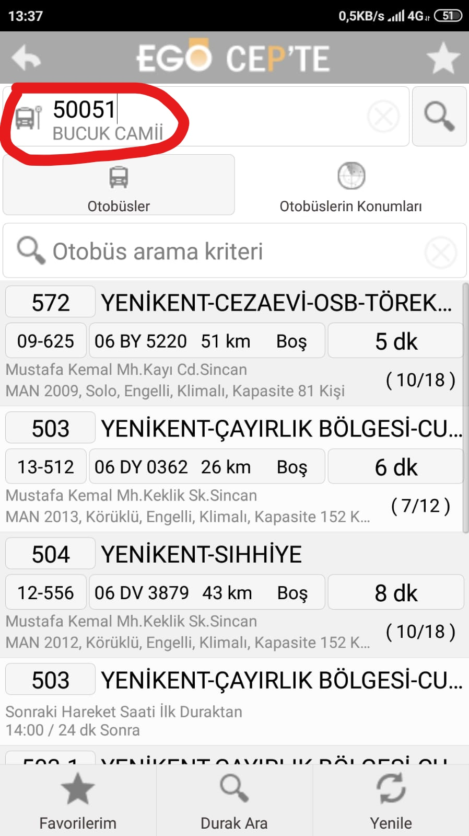
Every bus stop has a number. When we enter bus stop number in the relevant field, of the buses that will pass from that stop;where located that moment, When will she come to the station, its capacity to carry and it shows us the information on the number of passengers it carries at that moment.
Her otobüs durağının bir numarası vardır. İlgili alana bu durak numarasını girdiğimizde, o duraktan geçecek olan otobüslerin; o an nerede olduğu, o durağa ne zaman geleceği, taşıyabileceği yolcu kapasitesini ve o an ki taşıdığı yolcu sayısı bilgisini bizlere gösterir.
→

Slide 7
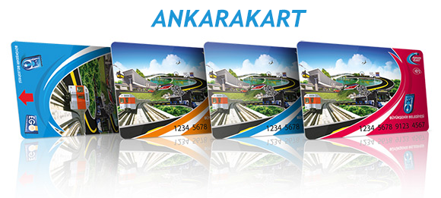
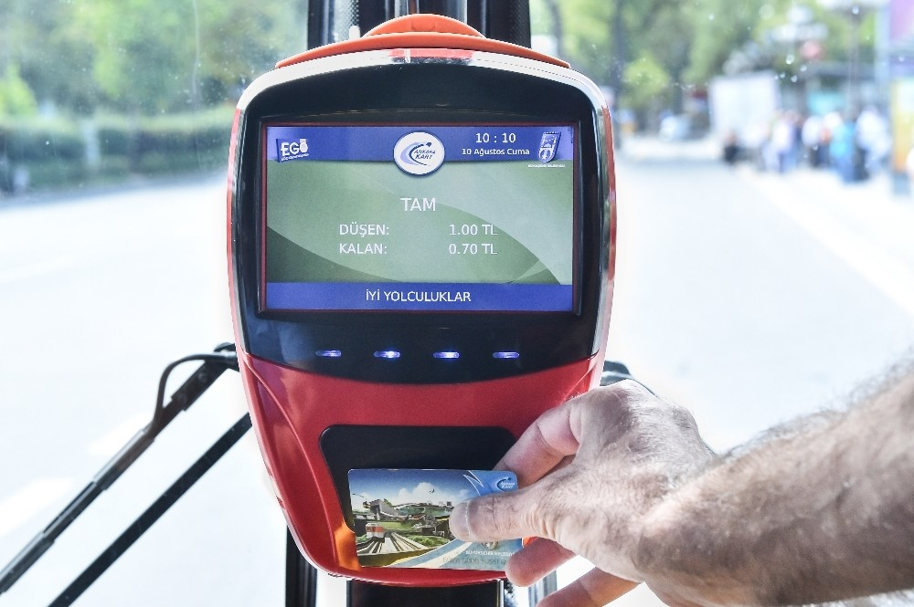
We need a bus pass to get on buses. That's why, we need to load money on this cards.
Otobüslere binmek için otobüs kartımızın olması gerekiyor. Bu nedenle, bu kartlara para yüklememiz
gerekiyor.

Slide 8
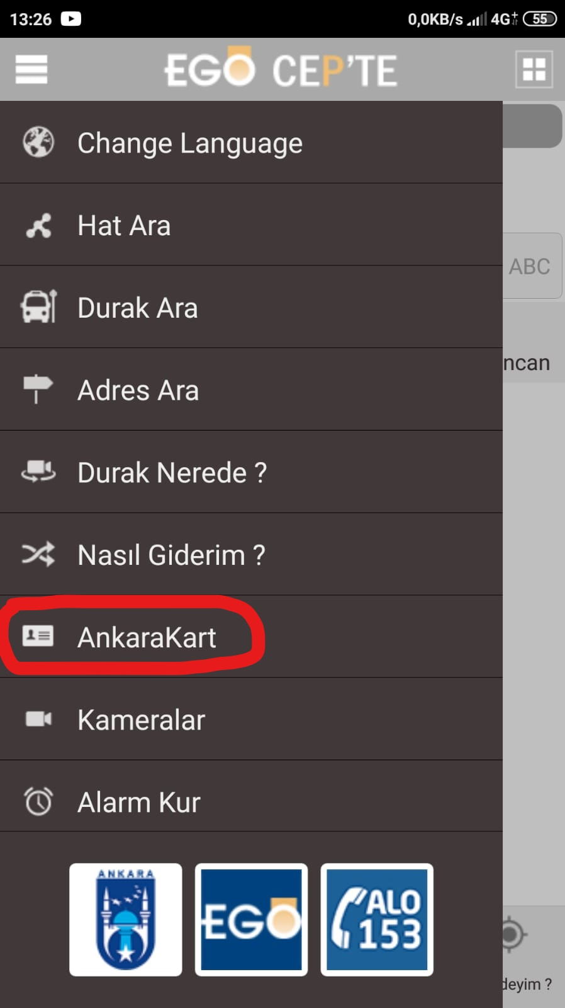
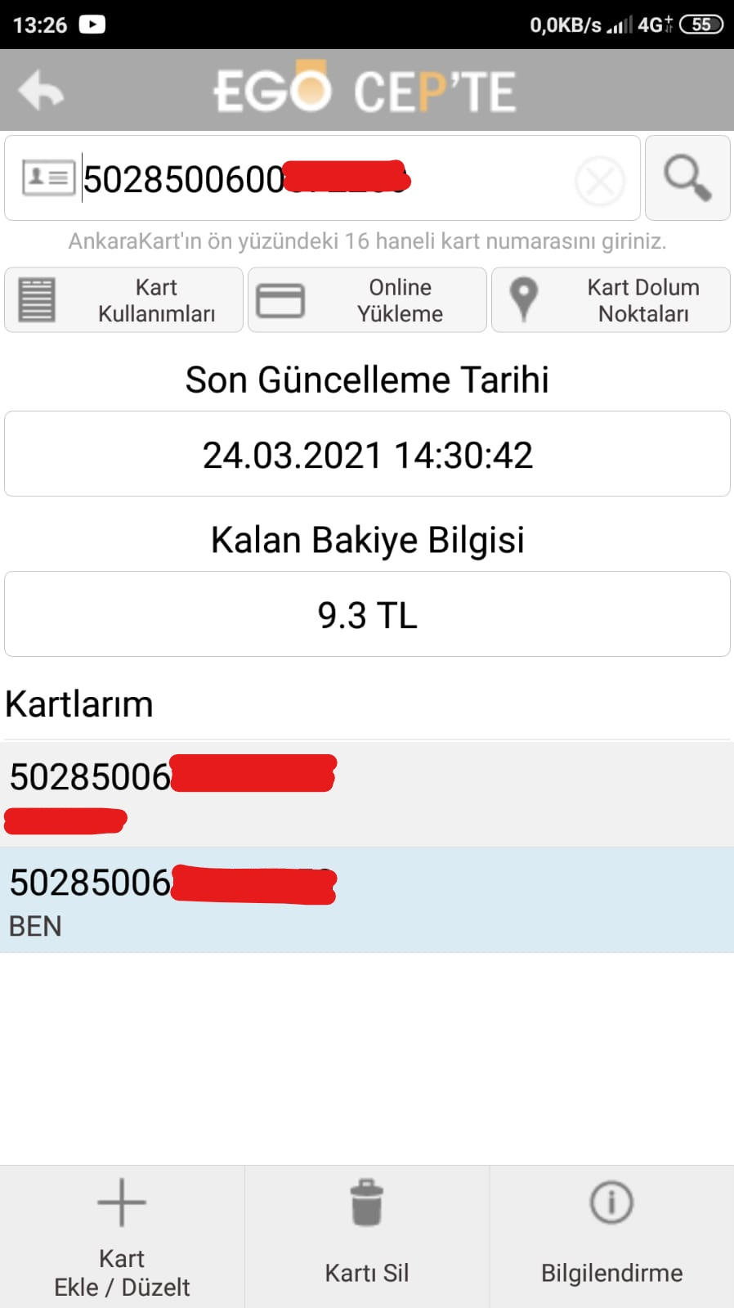
We can learn the remaining balance on our card through this mobile application.
Kartımızda kalan bakiye miktarını, bu mobil uygulama sayesinde öğrenebiliriz.

Slide 9
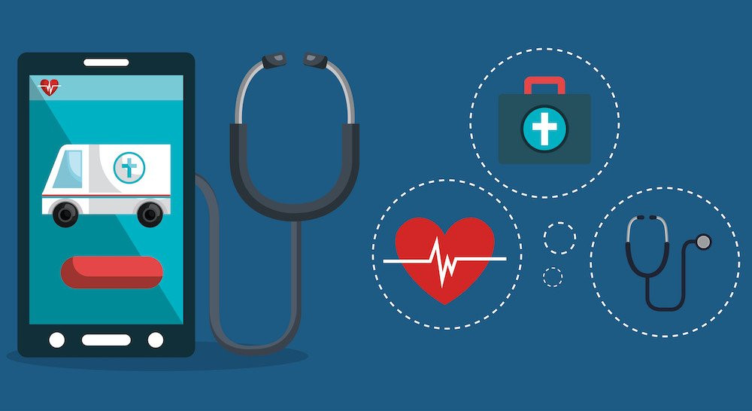
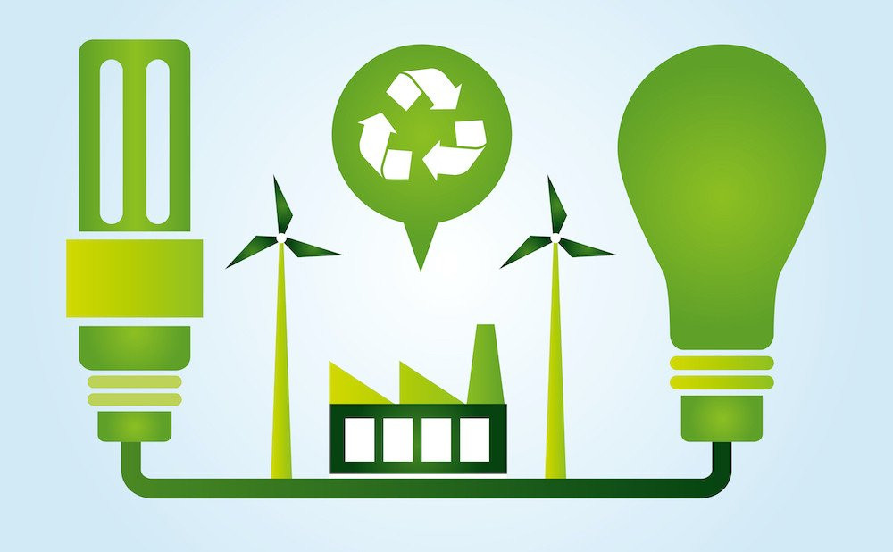
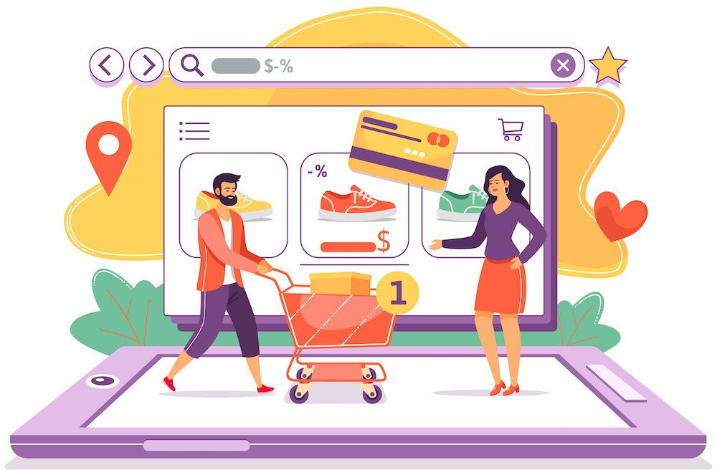
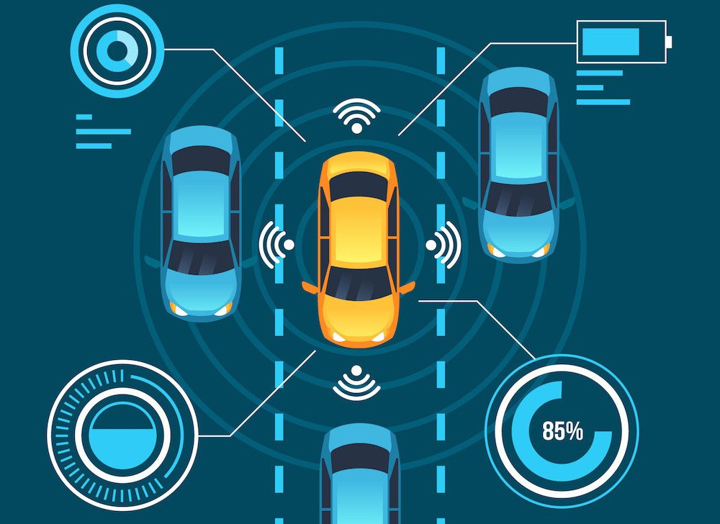
Thanks to the internet of things / Nesnelerin İnterneti Sayesinde
The health sector will develop further / Sağlık sektörü daha da gelişecek
Traffic accidents will decrease / Trafik kazaları azalacak
Renewable energy will grow / Yenilenebilir enerji büyüyecek
Environmental pollution will decrease / Çevre kirliliği azalacak
Agriculture will be smart / Tarım akıllanacak
Online shopping will increase even more/ Online alışveriş daha da artacak

Slide 10
The future of the internet of things / Nesnelerin internetinin geleceği
İnternet of things will be integrated into all sectors .
In this way; better tracking, handle, control quality can be ensured and decision-making processes will progress faster.
The number of connected IoT devices is believed to reach 125 billion by 2030
IoT is estimated to be $ 11.1 trillion by 2025
Nesnelerin interneti tüm sektörlere entegre edilecek.
Bu sayede, daha iyi izleme, işleme, kontrol kalitesi sağlanabilecek ve karar verme süreçleri daha hızlı ilerleyecek.
Bağlı IoT cihaz sayısının 2030’da 125 milyara ulaşacağına inanılıyor
IoT’nin 2025’e kadar 11,1 trilyon dolar olacağı tahmin ediliyor

Slide 11
source / KAYNAKÇA
https://ankaref.com/blog/nesnelerin-interneti-cihazlarinin-ornekleri-nelerdir-7
https://www.engieevde.com/page/nesnelerin-interneti-ve-akilli-evler
https://www.garantibbva.com.tr/tr/blog/nesnelerin-interneti-nedir.page

